Slide 1
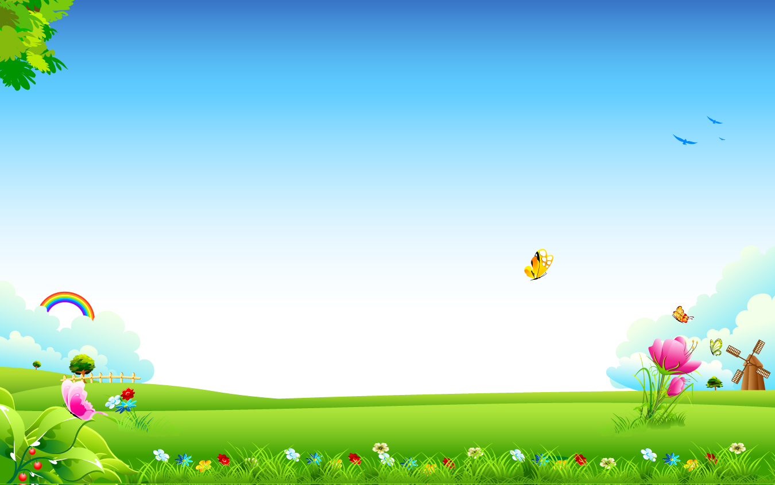
Международный конкурс
Номинация: «Дидактические игры по музыке»
«День рождение»
Музыкально- дидактическая игра
по Программе «Ладушки», - И. М. Каплунова, И,А Новоскольцева
пособие «Этот удивительный ритм»
Для детей старшего дошкольного возраста.
Цель: совершенствование ритмического слуха, артикуляционного аппарата. Развитие навыков игры на детских музыкальных инструментах( металлофон, ударные инструменты). Совершенствование умений применять разные звуки по длительности.
Авторы презентации:
музыкальные руководители
ЛГ МАДОУ ДСОВ №4 «Золотой петушок»
г. Лангепас, ХМАО-Югра
Саляхова Зухра Наилевна
Миллер Маргарита Ивановна

Slide 2
Игры с картинками
«День рождение»
Задание:
Один ребенок играет на детском музыкальном инструменте (например – металлофон) слово «Белочка», а другой ребенок играет следующий ритмический рисунок на слайде и.т.д.
Отхлопывать ритм по щечкам (пальчиками), по коленкам, по животику, по бубну (педагог протягивает ребенку бубен, тот стучит по бубну и одновременно произносит зверей, которые пришли в гости к поросенку), по барабану (ладошками или палочками), по полу
( ладошками или топая ногами).

Slide 3

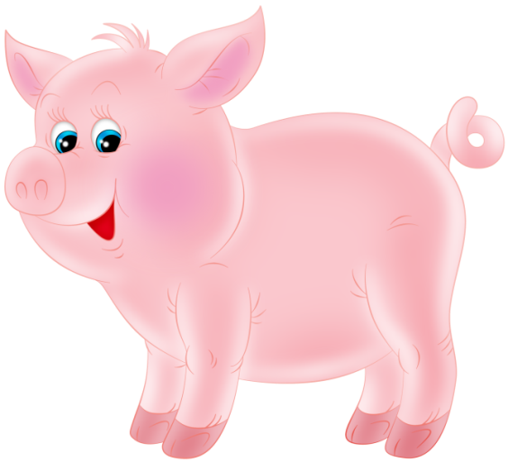
У поросенка было день рождение и он позвал гостей.
По-ро-се-нок

Slide 4
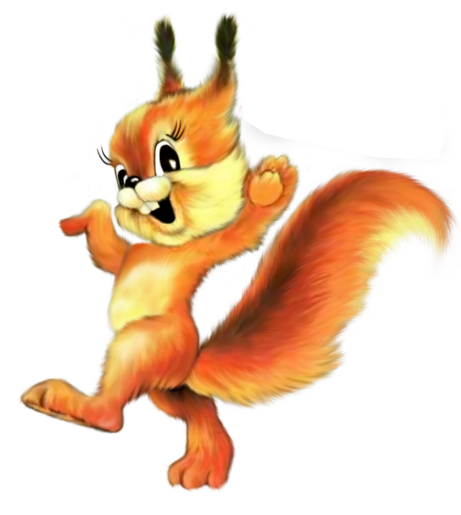

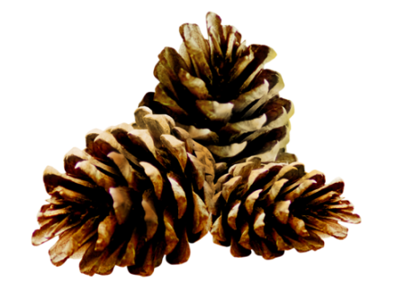
Пришла Белочка и принесла шишки и орешки
в подарок.
Бе-лоч-ка

Slide 5
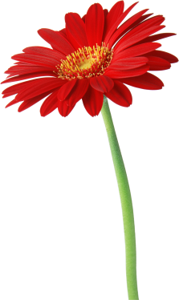
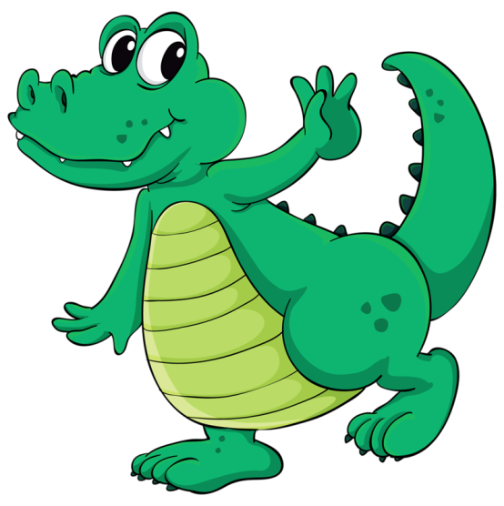
Потом пришел Крокодил и сказал, что он принес цветочек, который он вырастил сам.
Кро-ко-дил

Slide 6

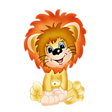

Прибежал Лев и принес банан.
Лев

Slide 7

Им всем было очень весело и они пели песенку.
Вот такую:
Прохлопать ритмический рисунок из названия зверей и спеть любую любимую. песню
По-ро-се-нок
Бел-ка
Кро-ко-дил
Лев

Slide 8

Молодцы!

Slide 9
ИСПОЛЬЗОВАННЫЕ РЕСУРСЫ:
http://7oom.ru/powerpoint/detskiy-fon-dlya-prezentacii.htm
http://miranimacii.ru/animacii/dlja_prezentacij/
http://smayli.ru/jivotniea.html

